Slide 1
Exercise of the 4 rituals
Dilan Jimenez Ramirez

Slide 2
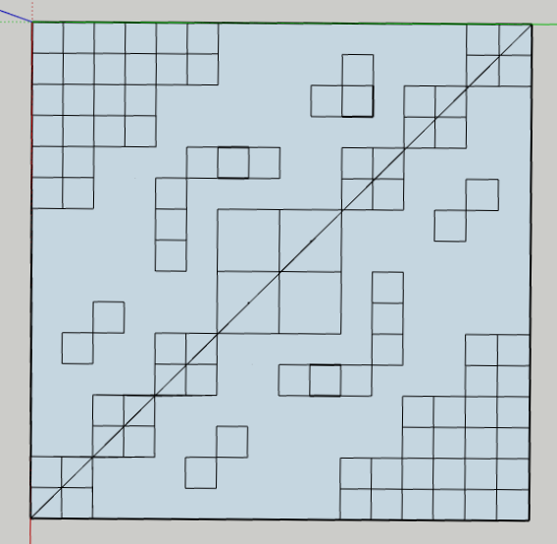
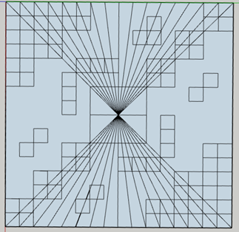
Se realiza la cuadricula con algunas lienas, las cuales contienen una jerarquia, gracias a la diagonal que pasa por todo el medio.
Se realiza otra diagonal y Desde el centro se realizan unas diagonales hacia los puntos en la parte superior e inferior.

Slide 3
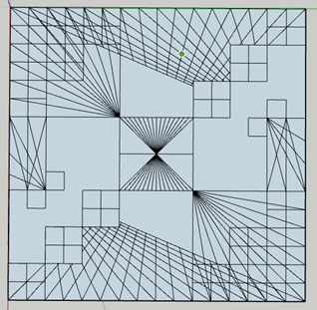
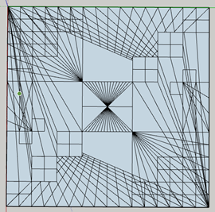
Se borran algunas líneas y se comienza a sacar mas diagonales desde otros puntos, en esta ocasión desde las dos laterales.
Se agregan diagonales de las esquinas, y se crean mas figuras.

Slide 4
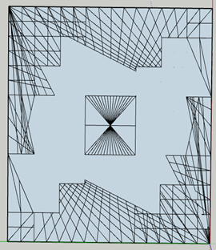
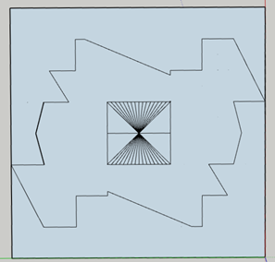
se tienden a borrar algunas líneas en el interior, tanto las diagonales como superiores e inferiores.
se borrar todas las diagonales, y solo se deja el croquis de todos los trazos relaionados.

Slide 5
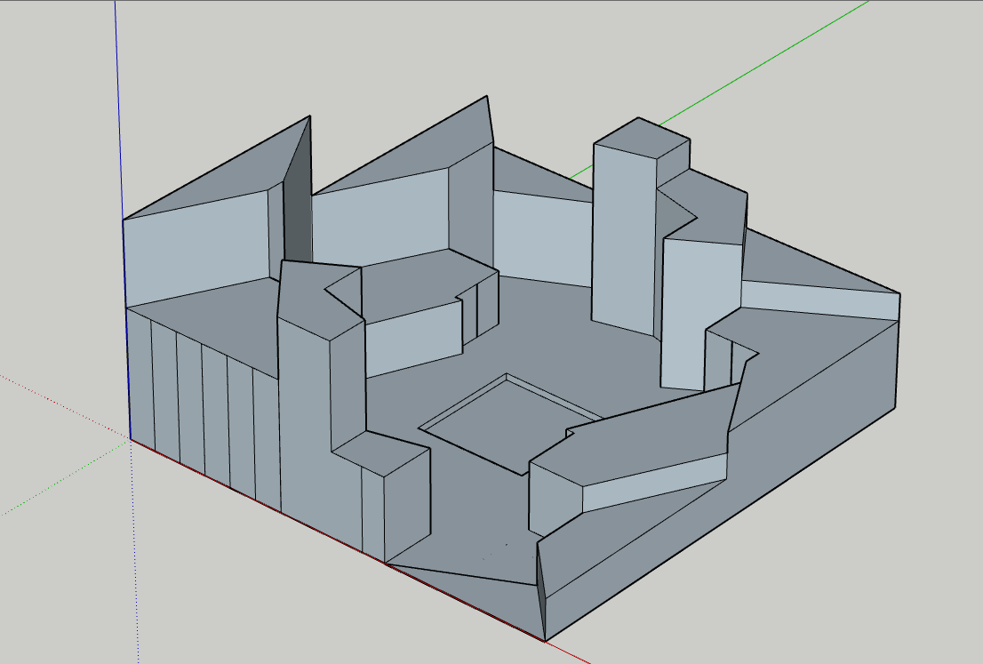
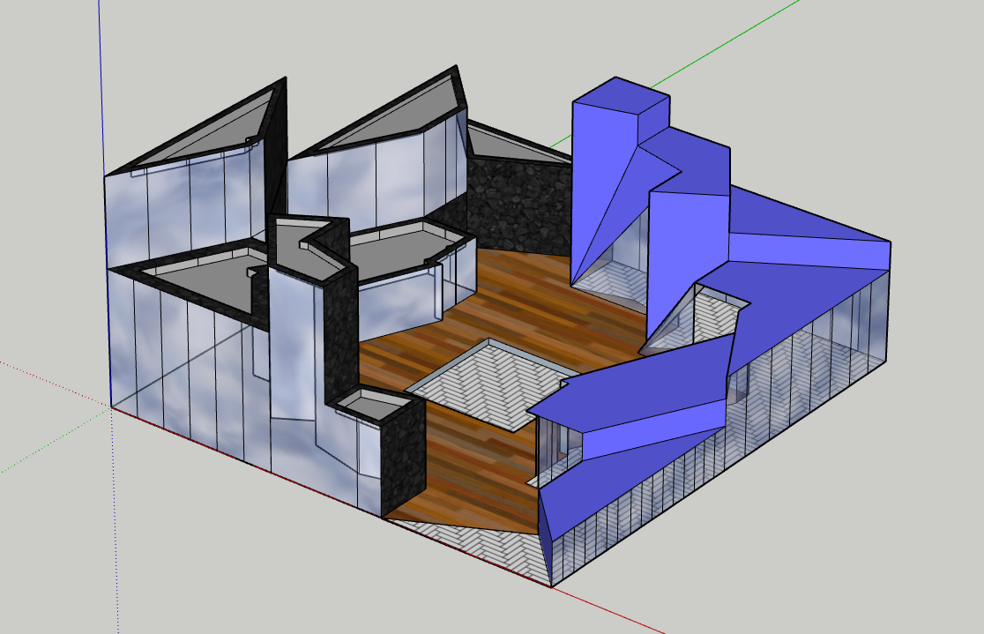
Y aquí se puede observar el proyecto terminado y a color
Aquí se tiende a levantar cada parte del plano, el cual se forman solidos, de distintos tamaños

Slide 6
Conclusión
El anterior proyecto son una serie de edificios de cristal, y el conjunto de aquellos crean una plaza, debido a que cuenta con un pasillo amplio el cual cumple una jerarquía, pero con diferentes tamaño en sus volúmenes. comenzó con un modelo super sencillo, y gracias a las reseñezas del profesor Hassam se fue moldeando a una mejor forma, terminando totalmente diferente al primer modelo, cumpliendo con todas los elementos esaciales básicos.

